Slide 1
История в лицах: Защитники Отечества
Выполнил: Коноплёв Артём Иванович студент 2 курса
Чернышевского филиала «Шилкинский МПЛ»

Slide 2
Страна, в которой ты родился и живешь называется Отечеством. И все войны направленные на защиту своей Родины, Отчизны от внешнего захватчика, называются Отечественными. Слово великий означает громадный, большой, огромный. Война 1941-1945 года захватила огромную территорию нашей Родины, в ней участвовали десятки миллионов людей. На фронт пошли не только мужчины призывного возраста. Добровольцы просто запрудили все пункты, которые занимались мобилизацией. Шли и пожилые люди, и совсем юные парнишки, и девушки. Немало было и почтенных старцев, и несовершеннолетних ребятишек. Длилась эта война 4 года. А для Победы в этой войне потребовалось от нашего народа громадного напряжения всех физических и духовных сил. Вот так, сплотившись против фашизма, сумела очистить свои земли от фашистских захватчиков наша Родина.

Slide 3
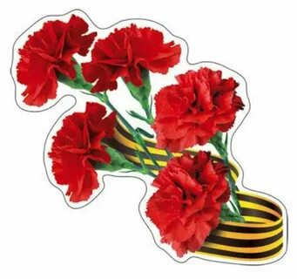
Улицы героев Великой Отечественной войны в городе Чите
Память и уважение к героям

Slide 4
Что мы знаем о героях Великой Отечественной, имена которых носят читинские улицы? Мы ходим по ним каждый день - спешим на работу, ведём в школу детей, даже не задумываемся, в честь кого названы эти улицы. В 60-х годах прошлого столетия некоторым улицам краевой столицы были даны имена Героев Великой Отечественной войны. Какими подвигами они заслужили высокой награды и как сегодня хранят память об этих людях в Чите?

Slide 5
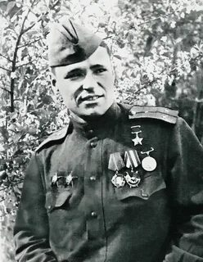
Владимир Николаевич Подгорбунский
Родился 25 апреля 1916 года в Чите. Его родители погибли в годы гражданской войны, и ребёнок сразу попал в детский дом №1.
После выпуска из детского дома Владимир Подгорбунский попал в поле зрения милиции. И только призыв в 1936 году в ряды Красной Армии стал переломным периодом в его жизни. Три года он служил в пограничных войсках.
В 1939 году Владимир Николаевич демобилизовался и жил в городе Иваново. Оттуда в 1942-м ушёл на фронт, стал танкистом. Участвовал в боях за оборону Москвы, на Курской дуге.
Свой главный подвиг совершил на западном берегу реки Днепр во время освобождения одного из городов Украины в 1944 году. 10 января 1944 года был представлен к высокой награде - «Герой Советского Союза».
Через несколько месяцев в районе города Сандомир в Польше он выполнил последнее в своей жизни боевое задание. Во время боёв его танк был подбит, но Владимиру удалось покинуть горящую машину. От тяжёлого ранения он скончался уже на земле.
Именем Подгорбунского названы детский дом №1 и улица в Чите, установлены мемориальная доска и бюст.

Slide 6
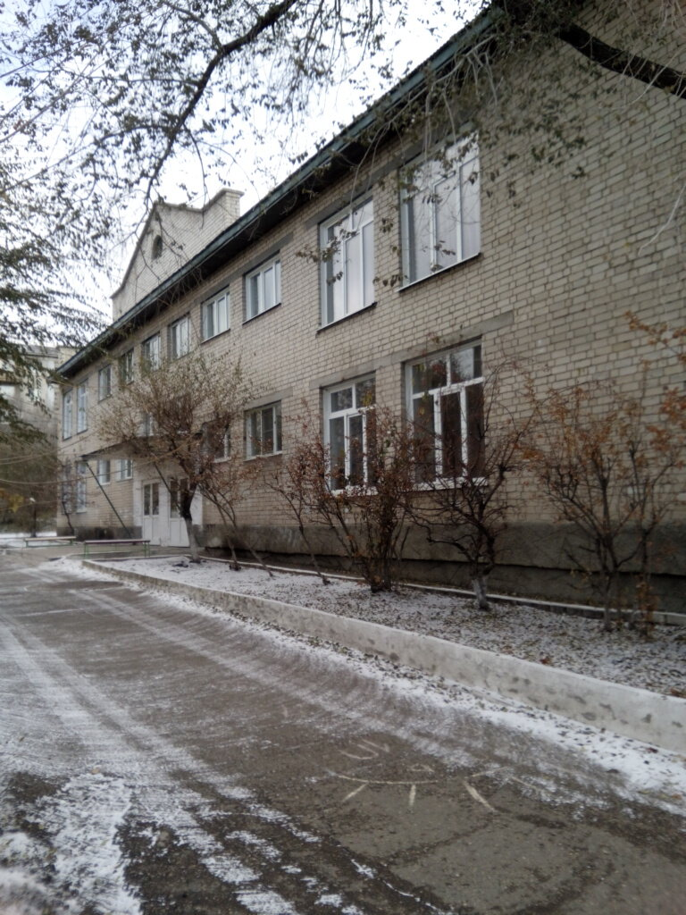
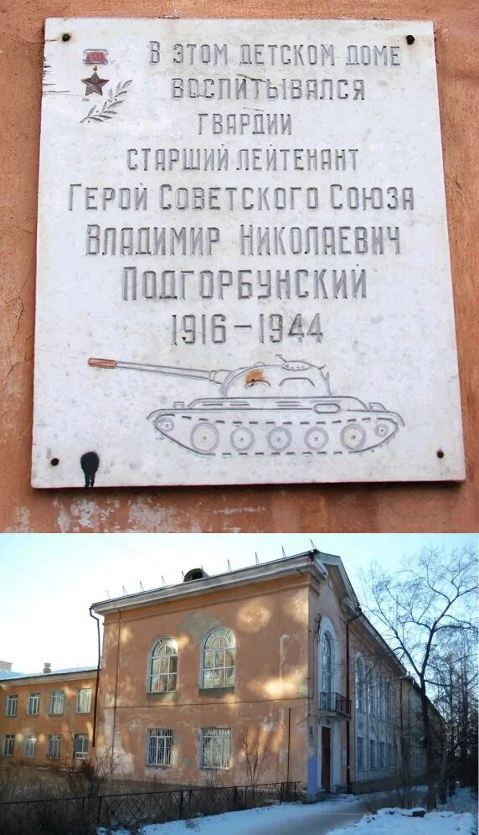
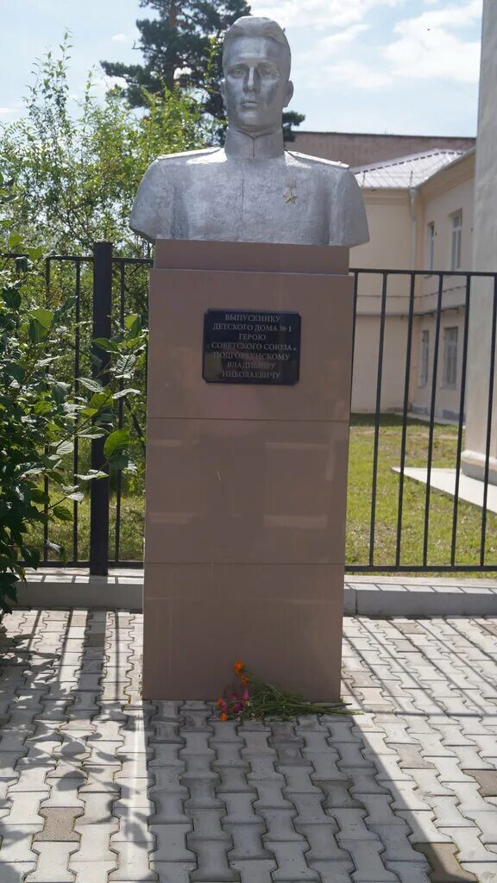

Slide 7
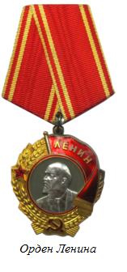
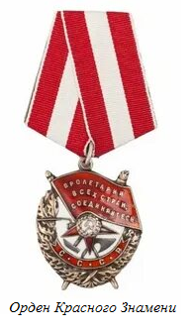
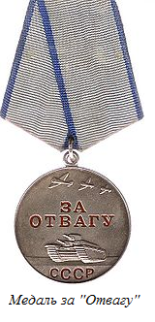
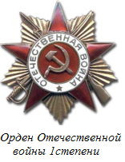
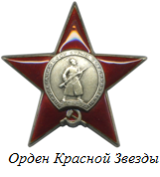
Награды и звания

Slide 8
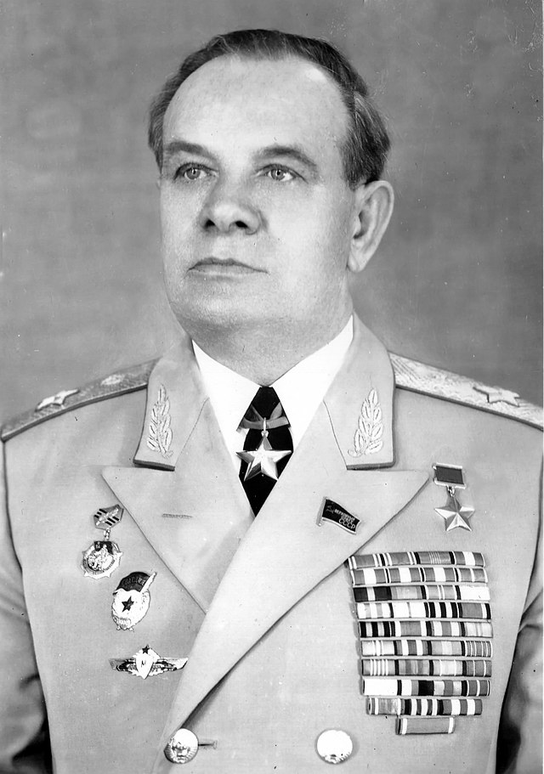
Белик Пётр Алексеевич
Родился 23 сентября 1909 года в селе Жуковцы Киевской губернии в семье крестьянина.
В 1927 году призван в ряды Красной Армии. В 1930 году окончил Киевскую военно-пехотную школу. В 1932 году - Московские бронетанковые курсы повышения квалификации для командиров.
В 1937 году стал командиром роты, затем батальона и возглавил 7-ю бронетанковую бригаду.
С августа 1940 года Пётр Алексеевич командовал 8-м отдельным мотоциклетным полком 20-го механизированного корпуса Забайкальского военного округа.
С июля 1941 по октябрь 1943 годов служил командиром 8-го отдельного мотоциклетного полка.
В марте 1945 года он командовал 2-й отдельной гвардейской танковой бригадой.
11 мая 1949 года получил звание генерал-майора танковых войск.
С 1966 по 1979 годы командовал войсками ЗабВО. 1 февраля 1969 года ему присвоили звание Генерал армии. На этом посту он находился до декабря 1978 года, переведён в Москву. Был одним из инициаторов сооружения в Чите мемориала комплекса боевой трудовой славы.
Именем Белика назван проспект в Чите, а на здании штаба СибВО в память о нём установлена мемориальная доска.

Slide 9
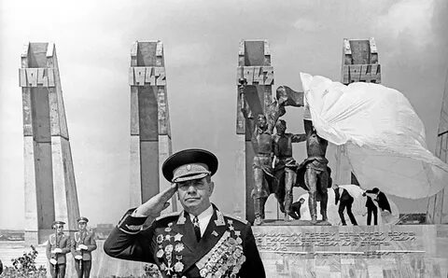
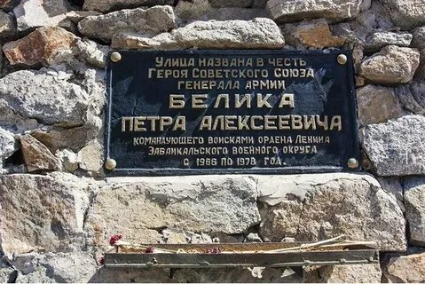
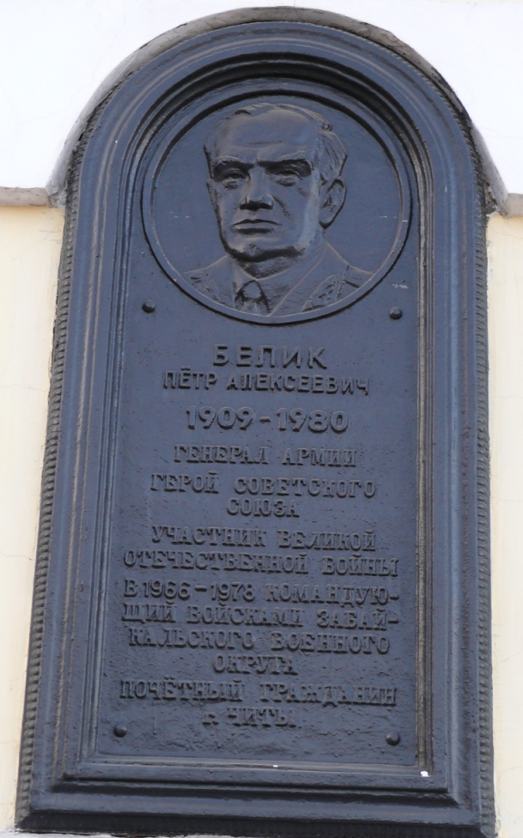

Slide 10
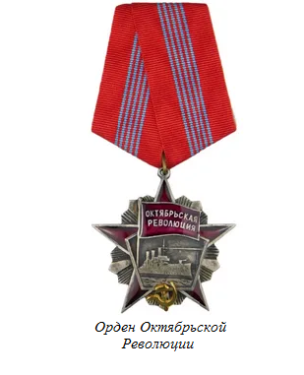
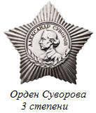
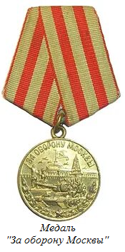
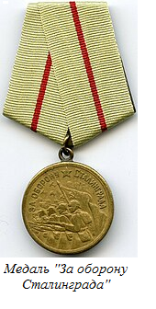
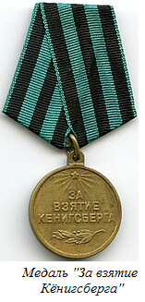
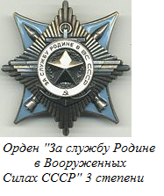
Награды и звания (так же есть иностранные ордена и медали)

Slide 11
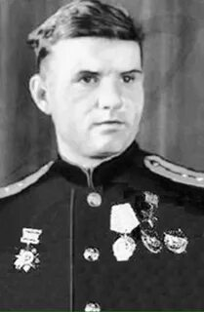
Токмаков Евгений Петрович
Майор Советской Армии, участник Великой Отечественной войны, Герой Советского Союза.
Родился 29 сентября 1916 года в городе Чита. В 1939 году он окончил лётную школу Гражданского воздушного флота, после чего проживал в Караганде, работал пилотом гражданской авиации. В 1941 году Токмаков был призван на службу в Рабоче-крестьянскую армию. С июня 1942 года - на фронтах Великой Отечественной войны.
К ноябрю 1943 года капитан Евгений Токмаков был заместителем командира эскадрильи 72-го разведывательного авиаполка 6-й воздушной армии Северо-Западного фронта. К тому времени он совершил 129 боевых вылетов на воздушную разведку важных объектов и скоплений боевой техники и живой силы противника.
В 1946 году в звании майора Токмаков был уволен в запас.
Жил во Львове. В 1953 окончил торгово-экономический институт, работал начальником областного управления пищевой промышленности.
Именем Токмакова названа улица в Чите.

Slide 12
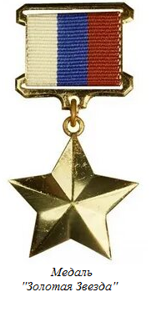
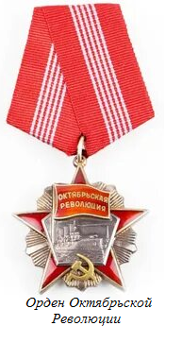
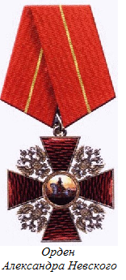
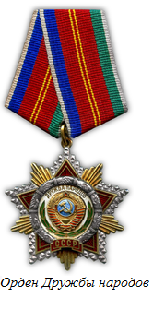
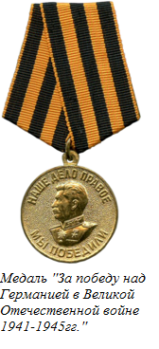
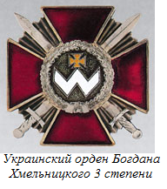
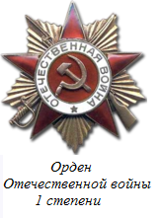
Награды и звания

Slide 13
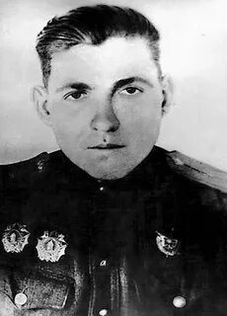
Горбунов Николай Иванович
Лётчик - истребитель, командир эскадрильи 31-го истребительного авиационного полка, капитан.
Герой Советского Союза.
Родился 15 января 1918 года в селе Донское Задонского района. После окончания семилетней школы Николай учился в школе фабрично-заводского ученичества. Затем работа аппаратчиком на химическом заводе. В 1938 году Николай был призван в Красную Армию. В 1939 году, закончил Борисоглебскую военную авиационную школу, он стал лётчиком-истребителем. Служил в Забайкальском военном округе. С 1943 года участвовал в боях с немецко-фашисткими захватчиками на Юго-Западном и 3-м Украинском фронтах в составе 31-го истребительного авиаполка. К маю 1944 года Николай Горбунов совершил 196 боевых вылетов, в 40 воздушных боях сбил 15 самолётов противника лично и 2 – в составе группы. 19 мая 1944 года погиб при выполнении боевого задания.
Именем Горбунова названа улица и открыта мемориальная доска в Чите.

Slide 14
Награды и звания

Slide 15
Не просто люди, да? Титаны! Красавцы! Герои - не из книг, из настоящей жизни. Запомните имена этих людей - они не только дали имена нашим улицам. Они дали всем нам счастье мирной жизни.

Slide 16
Спасибо
за внимание!

Slide 17
Источники информации
https://ru.wikipedia.org/wiki/Горбунов,_Николай_Иванович
https://ru.wikipedia.org/wiki/Токмаков,_Евгений_Петрович
https://ru.wikipedia.org/wiki/Подгорбунский,_Владимир_Николаевич
https://ru.wikipedia.org/wiki/Белик,_Пётр_Алексеевич
https://packagetools.net/templates-powerpoint/prazdniki/9-maya/
https://may9.ru/history/victory-orders/

